Slide 1
Análisis Comparativo de Sistemas Operativos para Microcontroladores en Aplicaciones de IoT
La proliferación de dispositivos IoT ha generado una demanda creciente de microcontroladores como el ESP32 y el Raspberry Pi Pico. Estos dispositivos, conocidos por su bajo costo y eficiencia energética, se utilizan para tareas de automatización y monitoreo. La elección del sistema operativo adecuado se vuelve crucial para optimizar el rendimiento y la compatibilidad con periféricos y protocolos de comunicación.
Jhon Sebastian Usuga Ferraro

Slide 2

Introducción
Falta de información comparativa
Optimización del rendimiento
La falta de análisis comparativos estandarizados sobre el desempeño de sistemas operativos para microcontroladores presenta un obstáculo significativo para los desarrolladores.
En el contexto actual de IoT y automatización, optimizar el rendimiento y la eficiencia de los sistemas embebidos es fundamental.

Slide 3
Objetivo
comparar sistemas operativos utilizados en microcontroladores (ESP32 y Raspberry Pi Pico) en términos de rendimiento, consumo de energía, compatibilidad de periféricos y facilidad de uso en aplicaciones IoT y de control embebido. A través de la estadística, analizaremos qué opciones de sistemas operativos (como FreeRTOS, MicroPython, Arduino Core) resultan más eficientes y adecuados para distint contextos

Slide 4
Marco Teórico
Sistemas Operativos Embebidos
Opciones de Sistemas Operativos
Estos sistemas operativos simplificados están diseñados para gestionar recursos limitados en microcontroladores.
Se consideran opciones como FreeRTOS, MicroPython, Arduino Core, y Zephyr, cada uno con sus ventajas y desventajas.

Slide 5
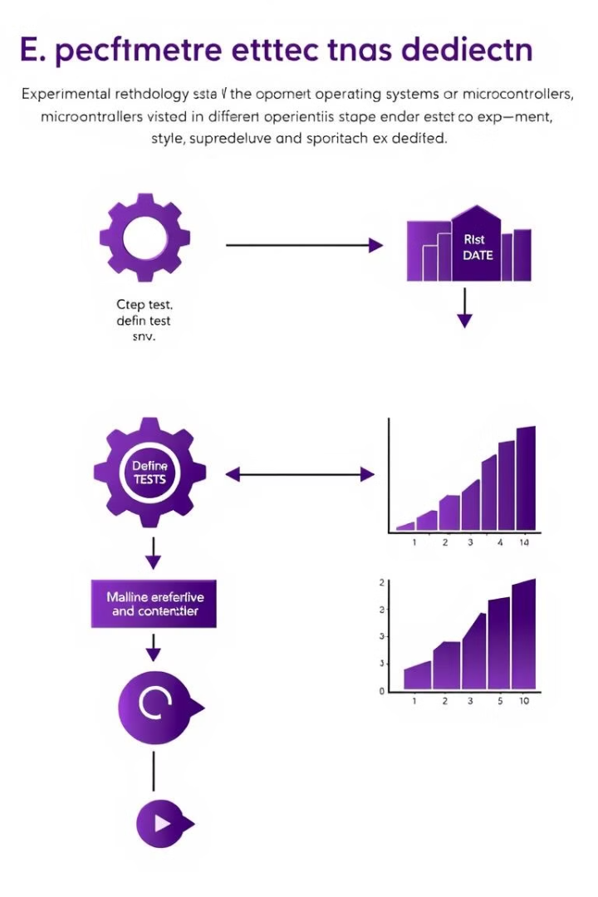
Metodología
1
Diseño de Experimentos
2
Métricas de Rendimiento
Se llevan a cabo experimentos para evaluar el rendimiento y el consumo energético de los sistemas operativos en ESP32 y Raspberry Pi Pico.
Se evalúan dos métricas clave: velocidad de procesamiento y consumo de energía.
3
Enfoque Comparativo y Estadístico
Se utiliza un enfoque comparativo y estadístico para garantizar la validez y la fiabilidad de los resultados.

Slide 6
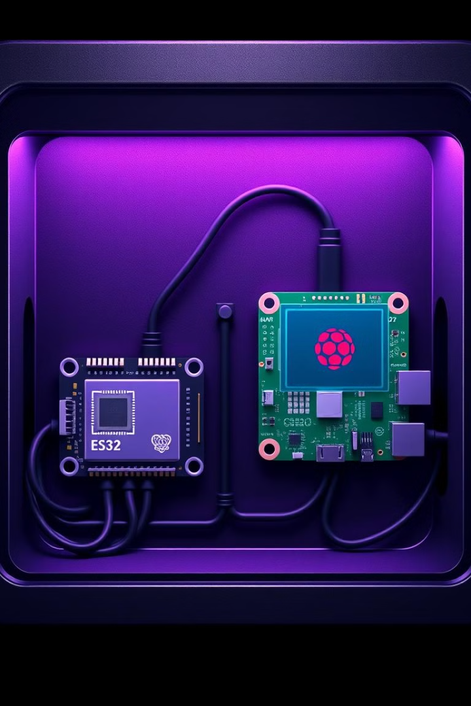




Implementación
Selección de Sistemas Operativos
Configuración de Entorno en Wokwi
Se seleccionan FreeRTOS, MicroPython, Arduino Core, y Zephyr para su evaluación en ESP32 y Raspberry Pi Pico.
Se configura el entorno de Wokwi para simular el ESP32 y el Raspberry Pi Pico con los diferentes sistemas operativos.
Definición de Pruebas
Ejecución de Pruebas
Se definen pruebas para medir la velocidad de procesamiento y el consumo energético, incluyendo tareas simples, concurrentes y modos de energía.
Las pruebas se ejecutan en Wokwi, registrando los resultados para cada sistema operativo en ambos microcontroladores.

Slide 7
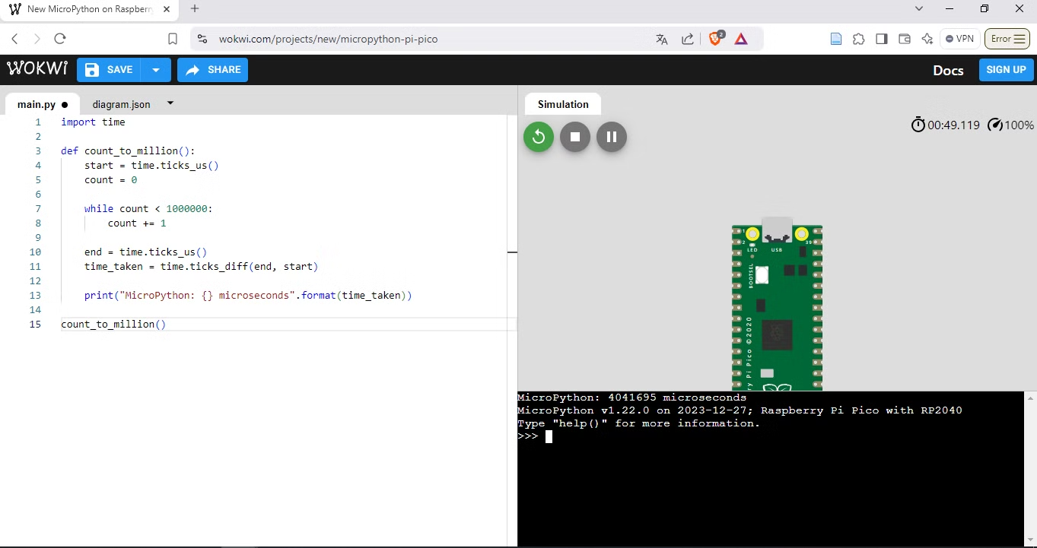
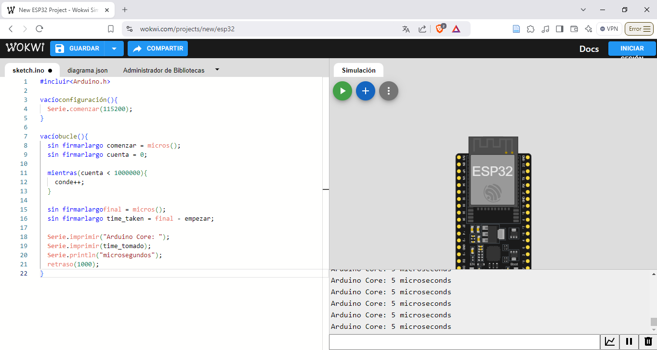
Resultados
Regresión Lineal Simple
Análisis de Tabla ANOVA
Se analizan los datos para determinar la relación entre el tiempo de procesamiento y el consumo energético.
Se evalúa la significancia de la relación entre el tiempo de procesamiento y el consumo energético para cada microcontrolador.

Slide 8
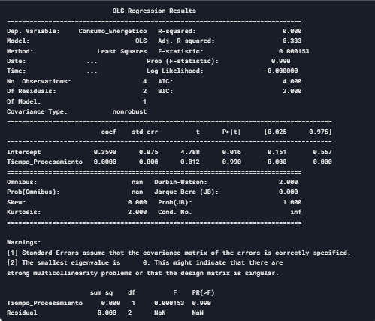
Tablas ANOVA

Slide 9
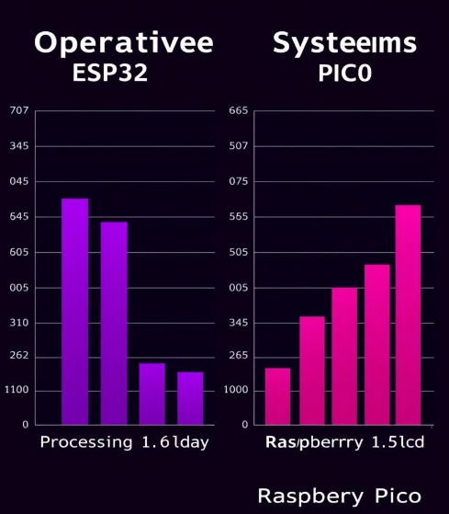
Evaluación de Sistemas Operativos
370707
0.40349
FreeRTOS (ESP32)
FreeRTOS (ESP32)
Tiempo de Procesamiento: Muy alto
Consumo Energético: Alto
1293
0.25169
MicroPython (ESP32)
MicroPython (ESP32)
Tiempo de Procesamiento: Muy bajo
Consumo Energético: Moderado

Slide 10
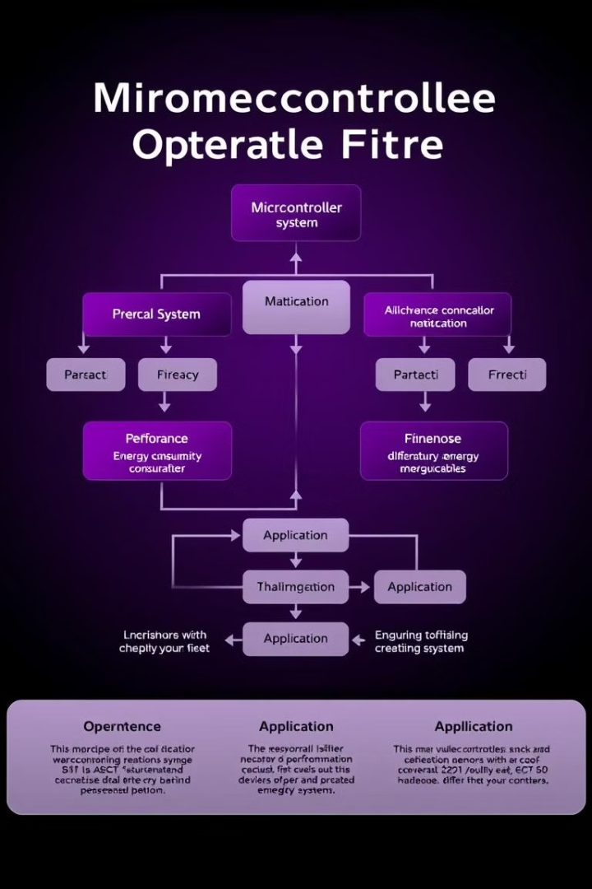
Conclusiones
Los resultados de la evaluación muestran que el sistema operativo más eficiente en términos de equilibrio entre tiempo de procesamiento y consumo energético es MicroPython para ESP32 y Zephyr para Raspberry Pi Pico. Arduino Core se destaca por su latencia mínima. FreeRTOS sobresale en la gestión de tareas concurrentes.

Slide 11
Referencias
●FreeRTOS: Real-Time Operating System for Embedded Devices. FreeRTOS Foundation https://www.freertos.org ● Zephyr OS: Zephyr Project Documentation. Linux Foundation Projects. https://docs.zephyrproject.org ● ESP32 Technical Reference Manual. Espressif Systems, 2023. Disponible en: https://www.espressif.com ● Raspberry Pi Pico Datasheet y documentación. Raspberry Pi Foundation. https://www.raspberrypi.org/documentation ● MicroPython for ESP32 and Raspberry Pi Pico Documentation. MicroPython Foundation. https://docs.micropython.org

Slide 12
Gracias

